Slide 1
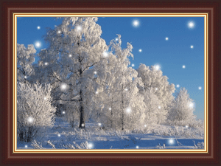
Зимние забавы
Леконцева О., старший воспитатель, МКДОУ № 72, г. Киров.

Slide 2
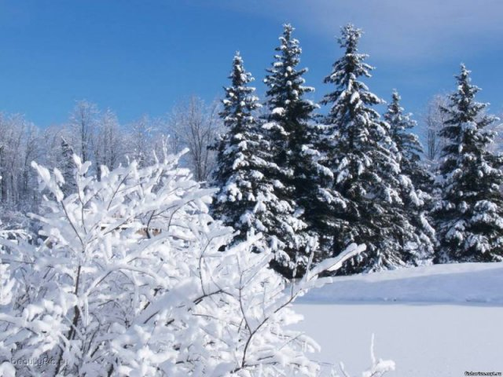

Slide 3
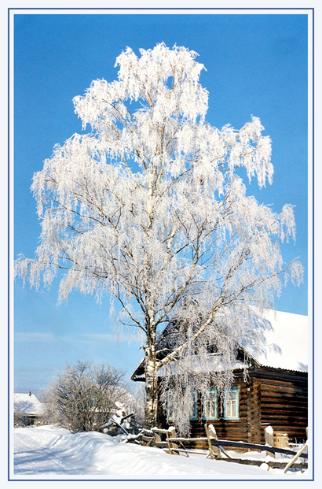
Белая береза Под моим окном Принакрылась снегом, Точно серебром.
На пушистых ветках Снежною каймой Распустились кисти Белой бахромой.
И стоит береза В сонной тишине, И горят снежинки В золотом огне.
А заря, лениво Обходя кругом, Обсыпает ветки Новым серебром
С.Есенин

Slide 4
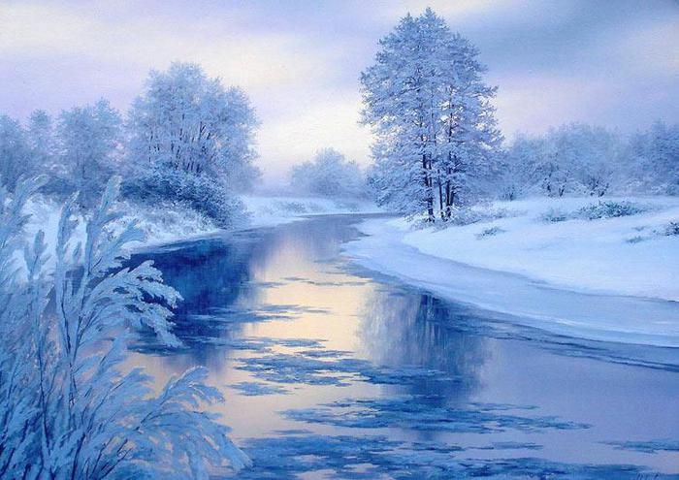

Slide 5
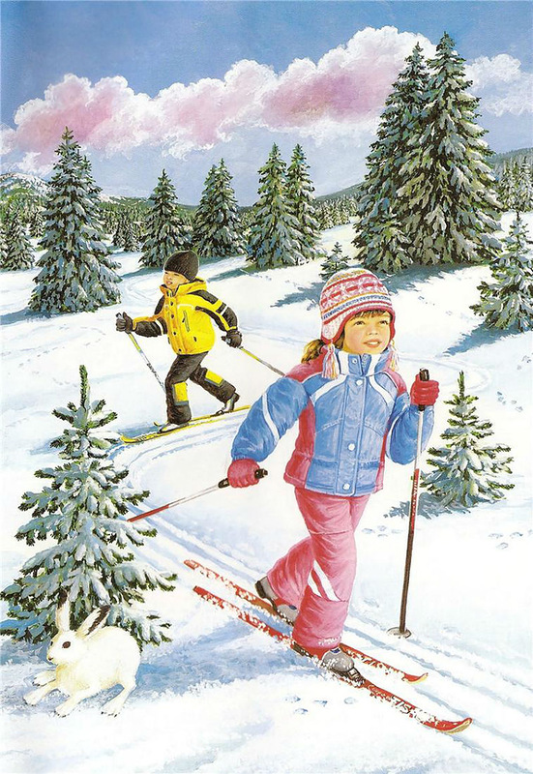

Slide 6
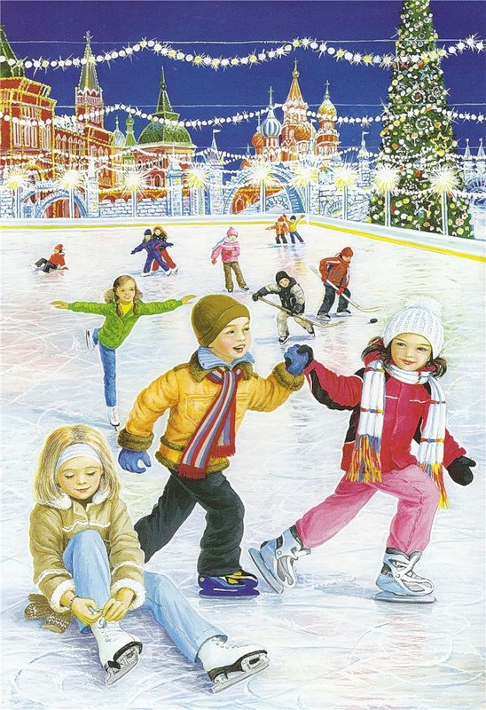

Slide 7
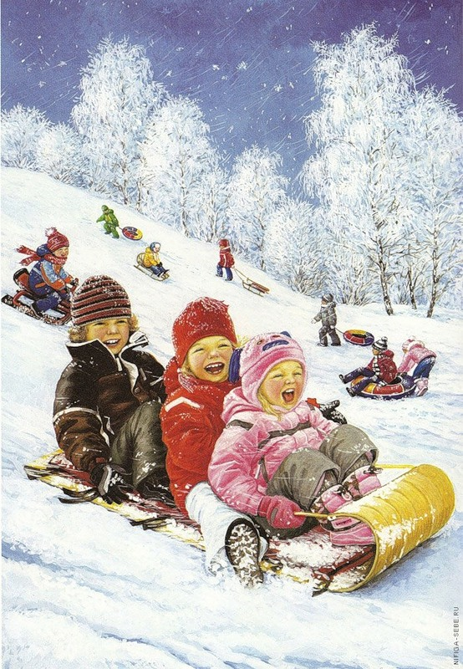

Slide 8
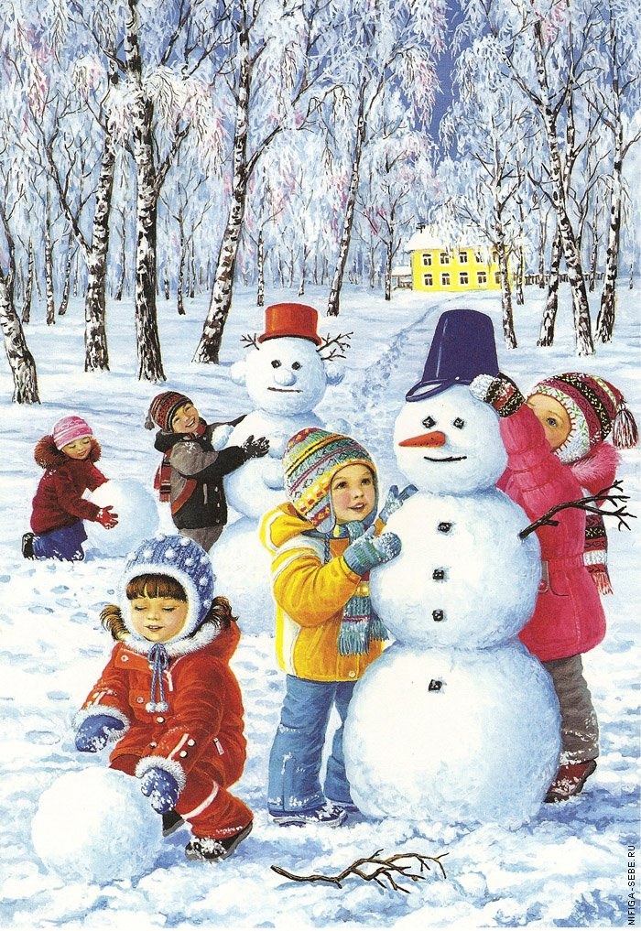

Slide 9
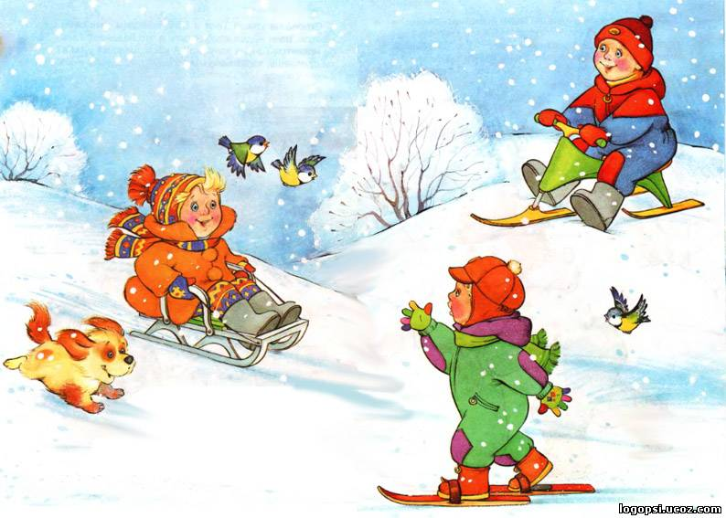

Slide 10
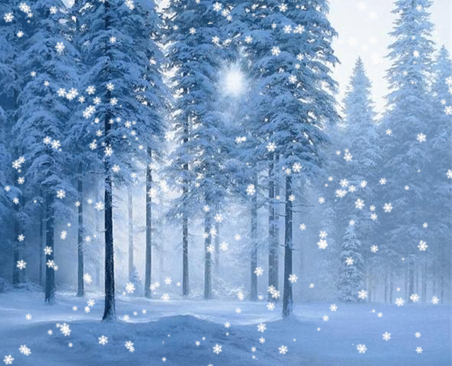

Slide 11
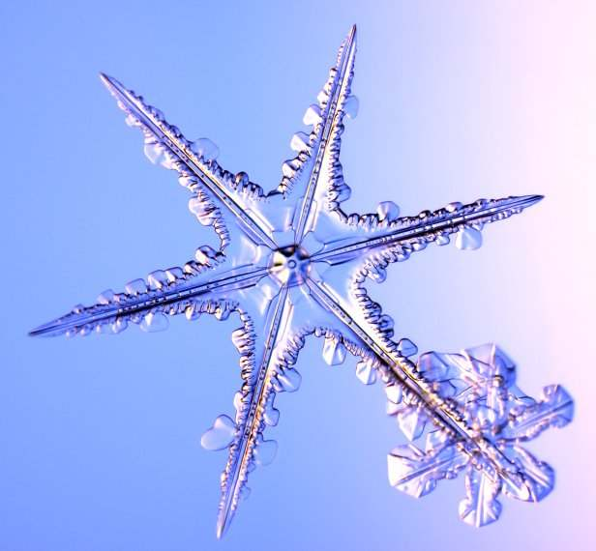
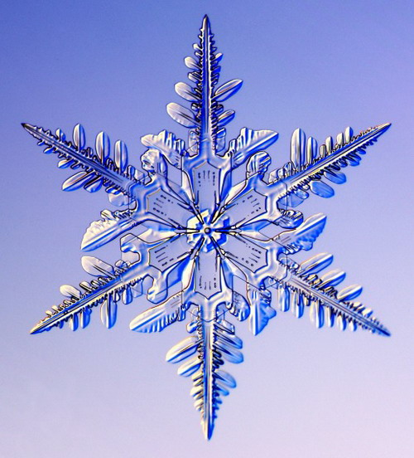
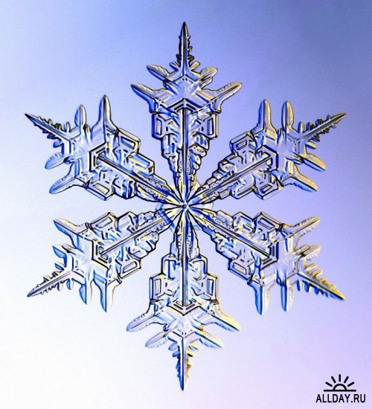
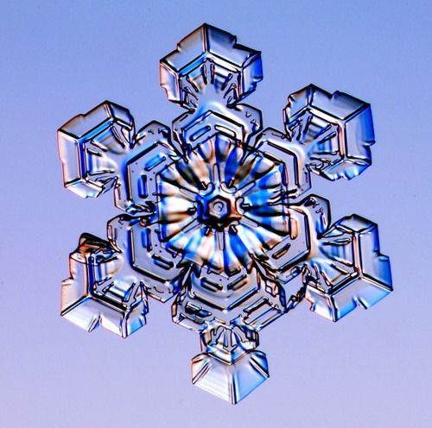
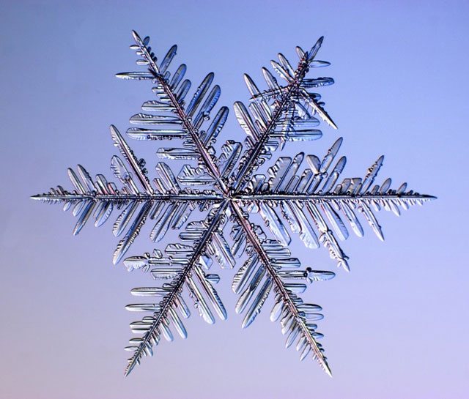
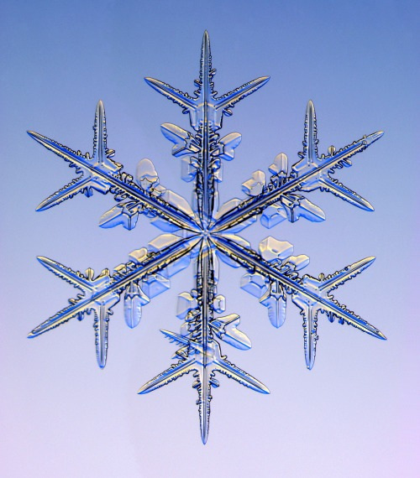

Slide 12
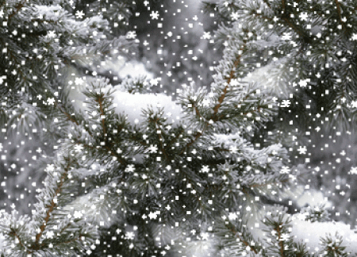

Slide 13
Использованные Интернет-ресурсы
http://nifiga-sebe.ru/index.php?newsid=59547 - зимние забавы. Сюжетные картины художницы Любови Новосёловой.
http://www.labirint.ru/books/48539/- иллюстрации Марии Федотовой к книге «Что мы делали зимой».
Фотографии и анимационные картинки из сети Интернет.

